Slide 1
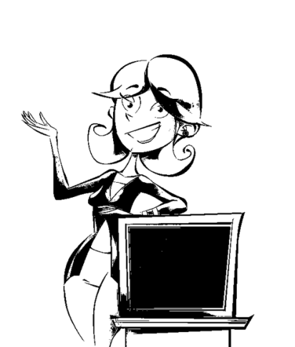
« Mettre en place une classe inversée»
Site de la formation : https://huit.re/17mai2019
17 mai 2019 Rennes
Intervenante: Isabelle Dremeau

Slide 2




Consultante-formatrice
Projets éditoriaux Web & pédagogie
Formations outils Web 2.0 et ingénierie intégrant les TIC
Formation de formateurs
Classes virtuelles « usages du numérique en formation »
Spécialiste Veille e-learning
Formations Médiation Numérique (documentalistes, centre de ressources)
Formation Langues (allemand)
https://latelierduformateur.fr/
Contact: idremeau@wanadoo.fr
Profil et réalisations Web

Slide 3

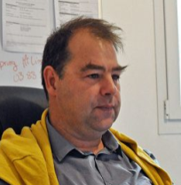

https://latelierduformateur.fr/
Jean-François Le Cloarec
Directeur e-Learning Touch’
Isabelle Dremeau
Consultante-Formatrice

Slide 4

Programme
9h00 17h
Présentation du concept de « Classe Inversée »
Historique et Typologie (Marcel Lebrun)
Les éléments d’une séquence pédagogique
Zoom sur 3 catégories d’outils pour la mettre en œuvre
Ateliers « Classe inversée »
Mise en œuvre pratique avec utilisation des outils numériques en ligne
Présentation de la réflexion et de sa mise en œuvre

Slide 5
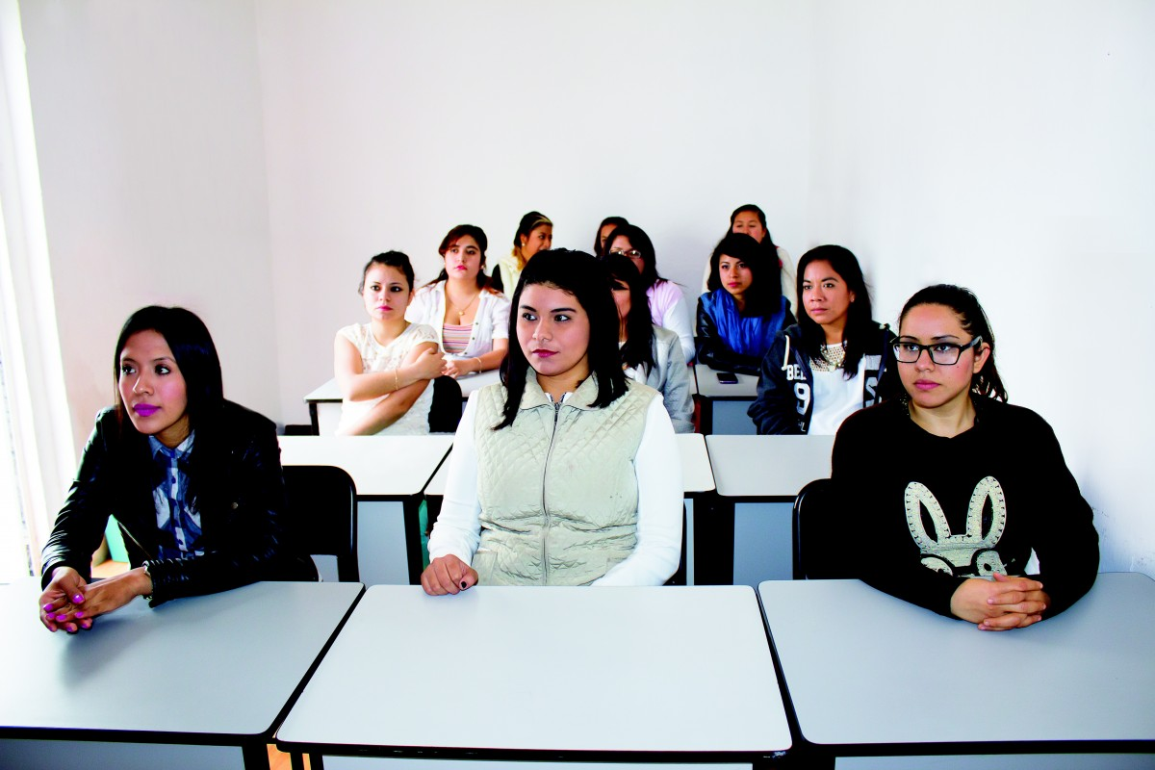
Inversons la classe !
Ce sont les élèves qui enseignent ?

Slide 6
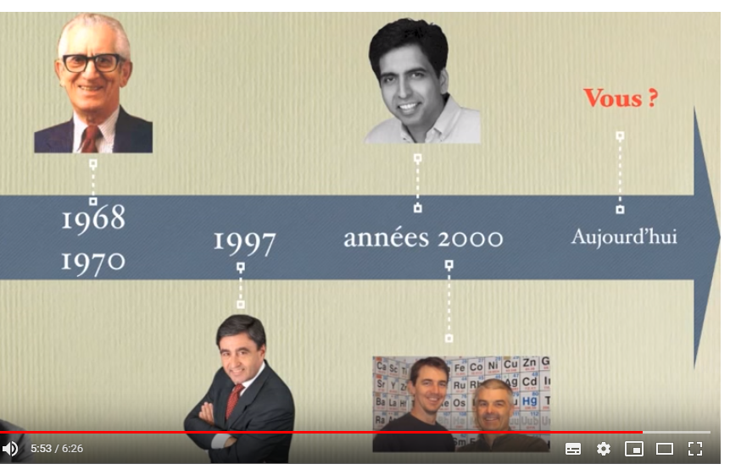
Point historique
Vidéo « Bref historique sur la classe inversée » : https://www.youtube.com/watch?time_continue=130&v=hQtj69rZT0k
Léon Blum
Salman Khan
Jonathan Bergmann et Aaron Sams
Eric Mazur

Slide 7



La classe inversée
Classe classique
Classe inversée
Présentation du cours et exercices d'application faits en classe
Exercices à faire à la maison puis corrigés en classe
Apprendre et comprendre une notion de cours à la maison
Faire des exercices et demander des explications à l'enseignant en classe

Slide 8
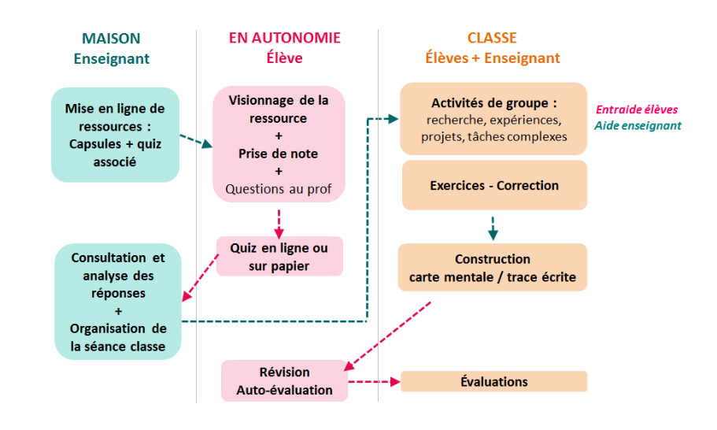
Déroulement
https://pdf.editions-hatier.fr/Classe_inversee_mise_en_place.pdf

Slide 9
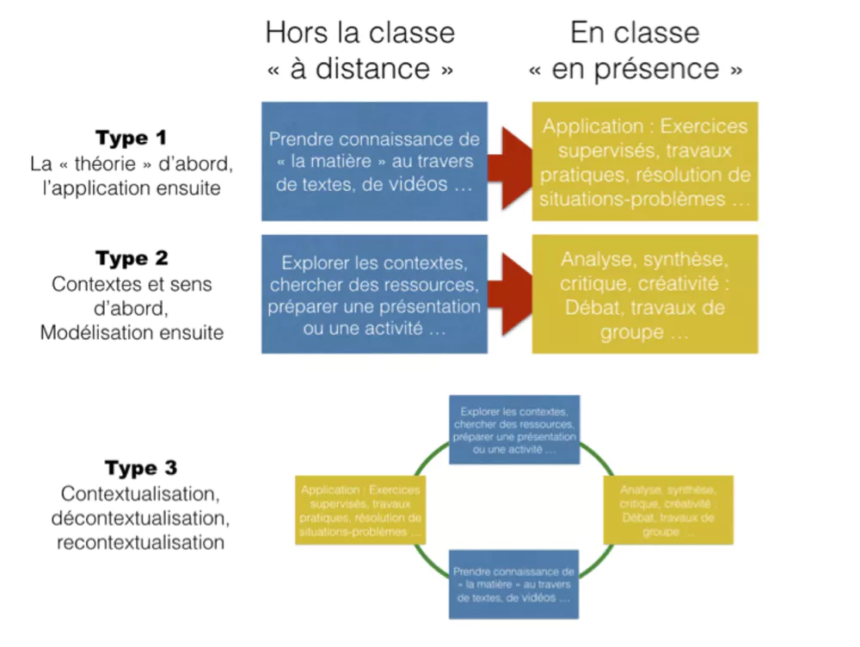

Proposition de typologie (Marcel Lebrun)
http://www.cnesco.fr/wp-content/uploads/2017/03/09_Marcel-Lebrun.pdf

Slide 10
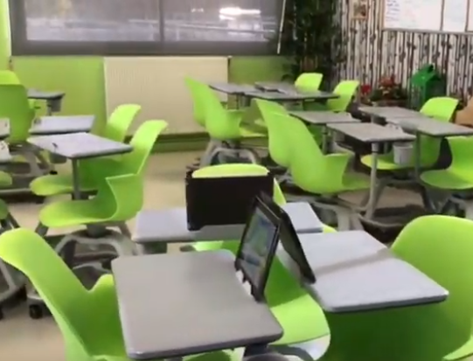
Repenser le présentiel
Espace physique de la salle
Organisation pédagogique
Actions de formation réflexives
Exercices sur les temps de travail en groupe
Discussions d’entraide
Projets de pédagogie active
Feedbacks réactifs
Evaluation entre pairs, bilans
Lycée Louis Armand (Eaubonne)

Slide 11
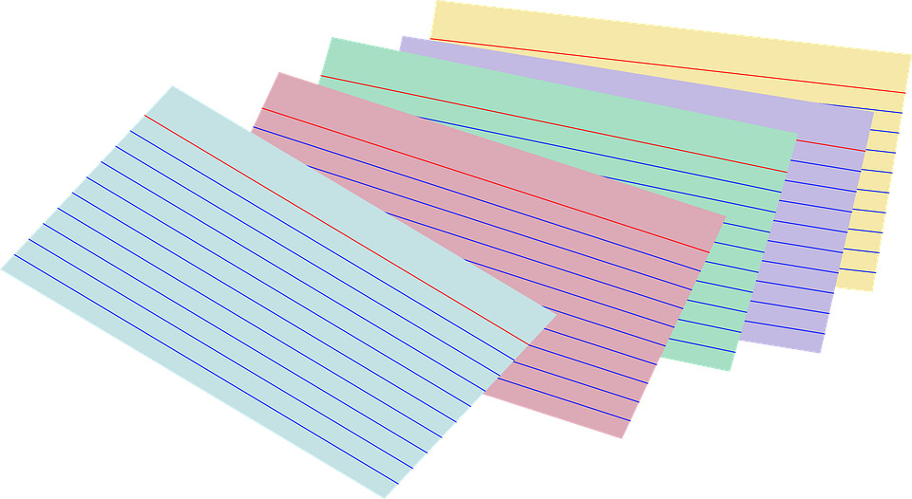
Atelier scénarisation
Exercice
« Les cartes activités »
Planifiez les éléments de votre classe inversée à l’aide des cartes d’activités en présentiel et à distance

Slide 12

Ce qu’il faut retenir :
La classe inversée est une activité de formation
dans un dispositif de formation mixte
ou de Blended Learning.

Slide 13
À vous !
La classe inversée, ce n’est pas …..
Quoi ?
https://www.menti.com/p6aj2utrjr

Slide 14

Les outils
Outils de création de ressources
Outils de mutualisation en ligne
Outils de planification en ligne

Slide 15
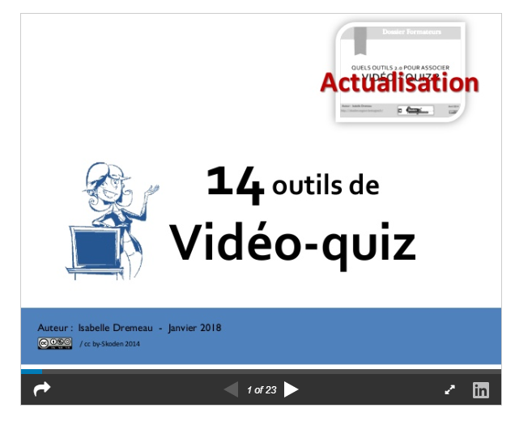
Outils de création de ressources : Vidéos + Quiz
https://latelierduformateur.fr/outils-de-video-quiz/

Slide 16

Outil de mutualisation en ligne
Mur virtuel collaboratif, pour diffusion de documents
Insertion d’éléments interactifs et multimédia
français, gratuit, nombre de tableaux limité (max 3)

Slide 17
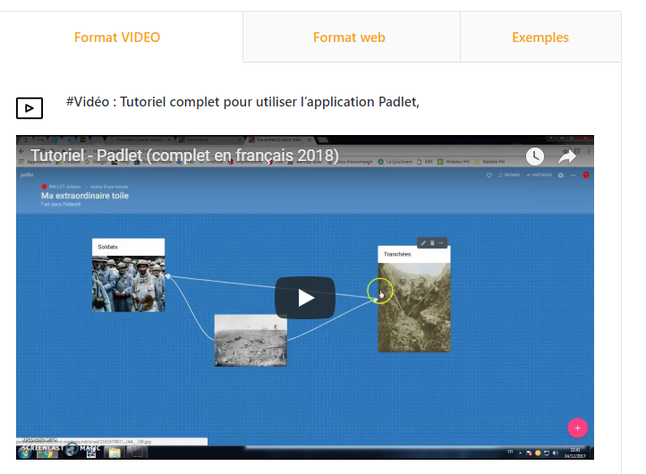
Tutoriels
https://latelierduformateur.fr/tutoriel-padlet

Slide 18
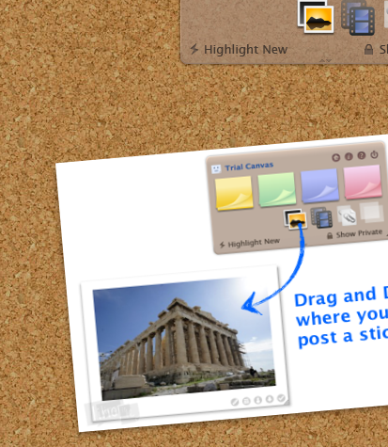
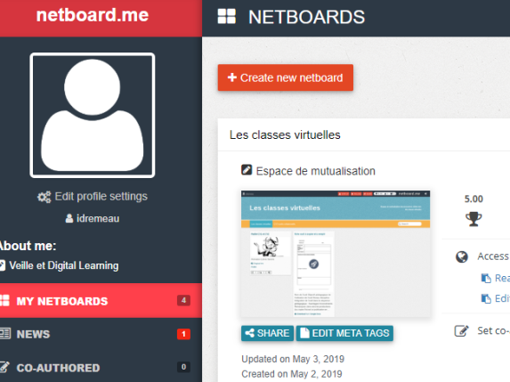
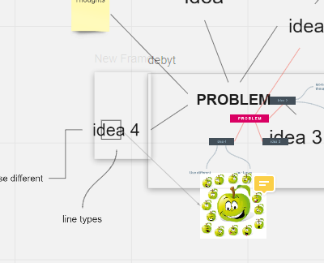
Autres outils similaires
Linoit
Ajouts vidéos, images
Sans inscription
Netboard.me
https://netboard.me/
Classement
Pages/onglets
Tutoriel https://latelierduformateur.fr/tutoriels-netboard/
Realtime Board
Interface avec de nombreuses fonctionnalités
3 tableaux gratuits
https://realtimeboard.com/
http://en.linoit.com/

Slide 19
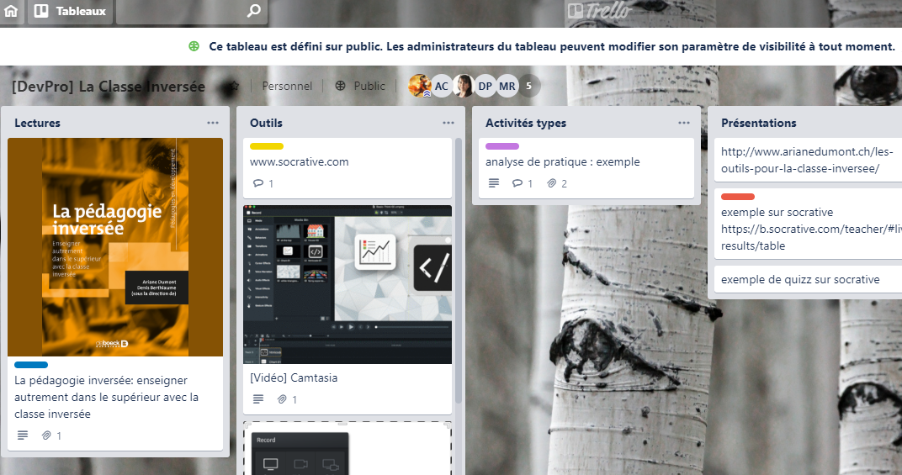
Outil de planification en ligne
TRELLO
https://trello.com/
https://trello.com/b/Sh7af8Nr/devpro-la-classe-invers%C3%A9e

Slide 20
Atelier création
Créer un vidéo + quiz
ou … un plan de séquence
avec l’outil de votre choix dans le but de proposer une ressource à utiliser dans le cadre d’une classe inversée.

Slide 21

La classe inversée et la relation enseignant-apprenant
Présenter la classe inversée comme un élément du contrat d’apprentissage entre l’enseignant et les apprenants
Présenter les attentes de l’enseignant dans la progression pédagogique
Préparation nécessaire au succès de l’apprentissage

Slide 22

Pourquoi cela fonctionne ?
Une pédagogie centrée sur l’élève
Responsabilisation de l’apprentissage
Mise en place de nouvelles formes d’évaluation
Usage des outils numériques

Slide 23
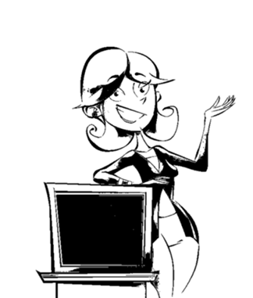
à vos claviers !

